Slide 1

Thiết kế hệ thống báo cháy kết hợp hướng dẫn chỉ lối thoát hiểm trong chung cư mini
BÀI THUYẾT TRÌNH MÔN
Kỹ thuật điều khiển vô tuyến hữu tuyến
SV thực hiện:
Lý Tuấn Dũng
Văng Phú Vinh
Nhóm 2

Slide 2
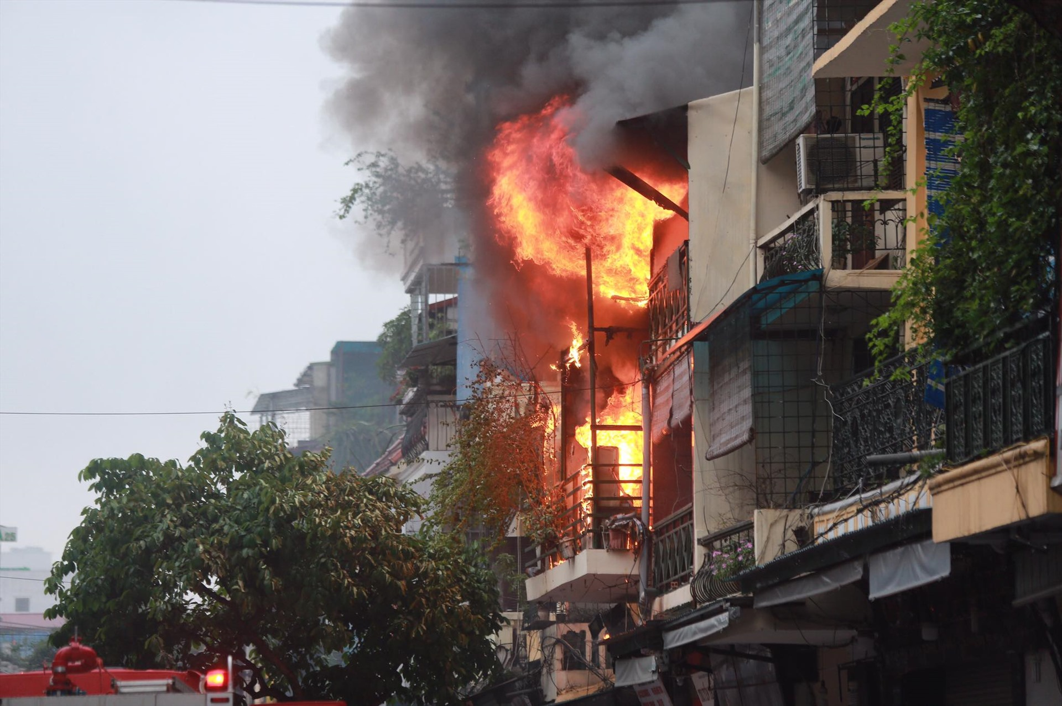
TỔNG QUAN VỀ ĐỀ TÀI
ĐẶT VẤN ĐỀ
Ngày nay, cùng với những hiểm họa có thể xảy ra với con người thì hỏa hoạn cũng là một trong những mối nguy hiểm mà con người cần đề phòng
Hậu quả mà nó gây ra chúng ta là rất lớn và khó có thể lường được

Slide 3
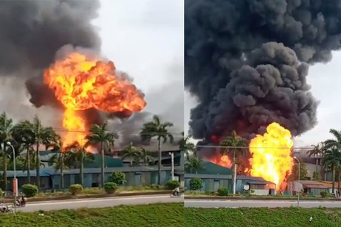
Thực trạng
Theo trang web http://www.pccc.hochiminhcity.gov.vn/ ,tháng 4/2021, trong toàn quốc xảy ra 502 vụ cháy và vụ sự cố ( trong đó 161 vụ cháy theo quy định thống kê và 341 vụ sự cố chạm chập thiết bị điện trên cột điện, trong nhà dân, và 5 vụ cháy rừng) làm chết 13 người, bị thương 69 người; thiệt hại tài sản ước tính 76,64 tỉ đồng và 16,02 ha rừng.
Số vụ cháy xảy ra ở khu vực thành thị chiếm 52,29%, khu vực nông thông chiếm 47,71%

Slide 4
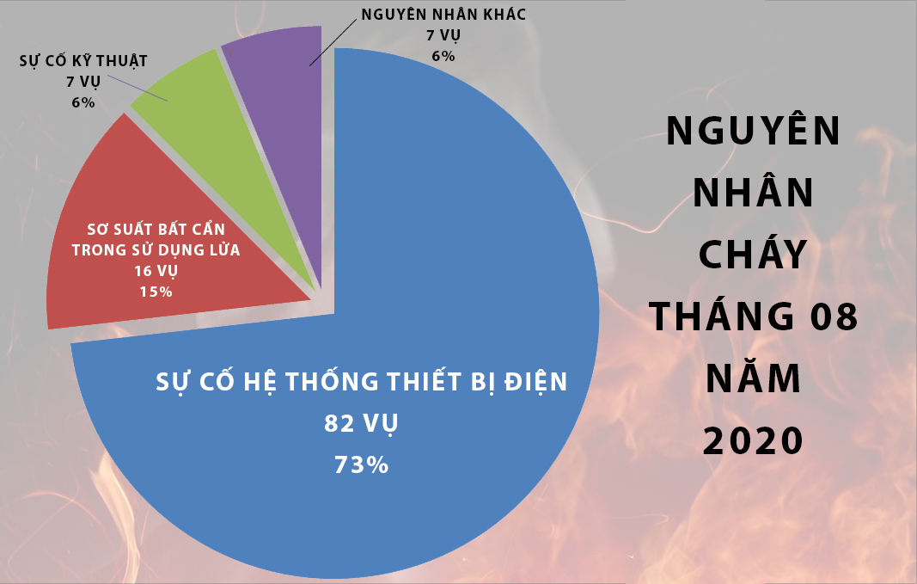
http://baohotygon.com/thong-ke-tinh-hinh-chay-no-dau-nam-2020.html

Slide 5
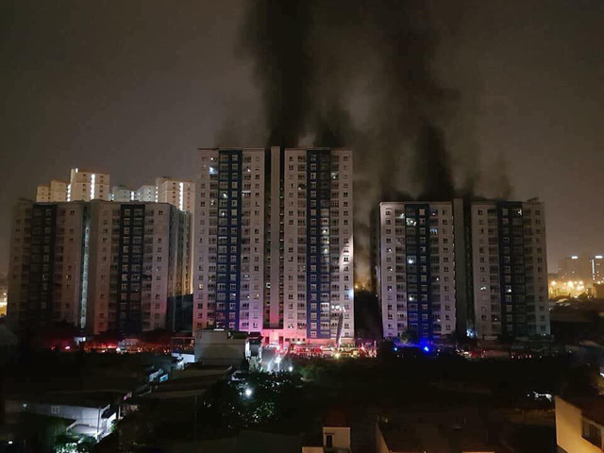
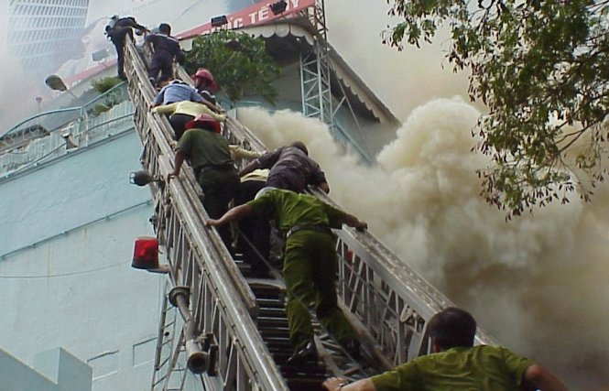
Ngày 23/3/2018, ngọn lửa bất ngờ bùng phát từ tầng hầm giữ xe tại Block A chung cư Carina Plaza, đường Võ Văn Kiệt, phường 16, quận 8, TP HCM.
29/10/2002 tại tòa nhà ITC, số 95 - 101 Nam Kỳ Khởi Nghĩa, quận 1, TP.HCM. Vụ cháy khởi phát từ vũ trường Blue tại tầng 3 đang trong quá trình sửa chữa, sau đó bùng lên dữ dội bao trùm tòa nhà.

Slide 6
Mục tiêu đề tài
Phát hiện kịp thời sự cháy xảy ra tránh để bùng phát, lây lan. Phát hiện các sự cố thông qua giao diện giám sát và hướng dẫn chỉ lối thoát hiểm trong chung cư mini.
Khi xảy ra sự cố hỏa hoạn thì các thiết bị đầu ra như chuông báo cháy, tín hiệu phát sáng (led dây WS2812B) làm nhiệm vụ báo động xung quanh, đồng thời module sim gửi tin nhắn về số điện thoại đã được lưu trước đó nhằm đảm bảo tính khẩn cấp
Đảm bảo các thiết bị hoạt động tốt và gửi dữ liệu liên tục về khu vực xử lý 24/24.

Slide 7
THIẾT KẾ MÔ HÌNH
NHÀ CHUNG CƯ

Slide 8
1m
4m
4m5
1m
4m5
3m
2m5
A
B
THANG
BỘ
C
D
4m5
1
5m
2
BAN CÔNG
THANG
MÁY
1m5
TẦNG 1
3m
4
3
4m5
MÔ HÌNH CHUNG CƯ MINI
H
G
THANG
BỘ
F
E

Slide 9
THIẾT KẾ GIAO DIỆN
GIÁM SÁT

Slide 10
Giao diện
giám sát
BẢNG GIÁM SÁT
THÔNG TIN TRẠNG THÁI
KHU VỰC 1
KHU VỰC 2
CỔNG COM
Connect
Nhiệt độ
°C
Nhiệt độ
°C
Cảm biến khói
Cảm biến khói
NHẬP SĐT
Save
Cảm biến lửa
Cảm biến lửa
TRẠNG THÁI
TRẠNG THÁI
DANH SÁCH SĐT
KHU VỰC 4
KHU VỰC 3
Nhiệt độ
°C
Nhiệt độ
°C
Cảm biến khói
Cảm biến khói
Cảm biến lửa
Cảm biến lửa
TRẠNG THÁI
TRẠNG THÁI

Slide 11
Giao diện
giám sát
BẢNG GIÁM SÁT
THÔNG TIN TRẠNG THÁI
KHU VỰC 1
KHU VỰC 2
CỔNG COM
COM1
Connect
Nhiệt độ
76
°C
Nhiệt độ
31.5
°C
Cảm biến khói
1
Cảm biến khói
1
NHẬP SĐT
077566033x
Save
Cảm biến lửa
1
Cảm biến lửa
0
TRẠNG THÁI
TRẠNG THÁI
DANH SÁCH SĐT
077566033x
KHU VỰC 4
KHU VỰC 3
Nhiệt độ
32
°C
Nhiệt độ
31.5
°C
Cảm biến khói
0
Cảm biến khói
0
Cảm biến lửa
0
Cảm biến lửa
1
TRẠNG THÁI
TRẠNG THÁI

Slide 12
THIẾT KẾ SƠ ĐỒ KHỐI

Slide 13
Sơ đồ khối
KHỐI LED CHỈ HƯỚNG
DC
5V-8A
DC
5V-5A
KHỐI NGUỒN
WS2812B
WS2812B
DC 5V-3A
DO
DO
KHỐI ĐO NHIỆT ĐỘ
DS18S20
DO
PD1
PB1
CE
PD2
PB2
CSN
KHỐI PHÁT SÓNG RF
PD3
ATMEGA 328P
PB3
SCK
KHỐI PHÁT HIỆN LỬA
Flame sensor
NRF-24L01
DO
PD4
PB4
MOSI
PD5
PB5
MISO
KHỐI XỬ LÝ
KHỐI PHÁT HIỆN KHÓI
MQ-2
DO
Khu vực xử lý

Slide 14
Sơ đồ khối
KHỐI NGUỒN
KHỐI BÁO ĐỘNG
DC 5V-3A
LED 1
CE
DO
CSN
KHỐI PHÁT SÓNG RF
SCK
NRF-24L01
LED 2
DO
MOSI
PB1
MISO
PD2
PB2
PD3
PB3
LED 3
ATMEGA 328P
DO
PD4
PB4
PD5
PB5
PD6
TX
RX
LED 4
DO
RX
FT232RL
KHỐI GIAO TIẾP MÁY TÍNH
TX
CHUÔNG
DO
KHỐI XỬ LÝ
MODULE
SIM 800L
RX
TX
Khu vực kiểm soát

Slide 15
THIẾT KẾ
SƠ ĐỒ NGUYÊN LÝ
Khu vực kiểm soát
Khu vực xử lý

Slide 16
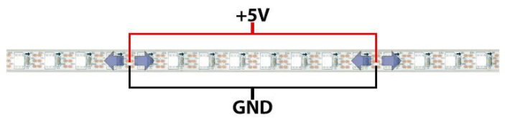

Slide 17
THIẾT KẾ
LƯU ĐỒ GIẢI THUẬT

Slide 18
Begin
1
2
Lưu đồ giải thuật
int khoi_mq2
int lua_flame
int WS2812B, allowSOS
float nhietdo_ds18b20
int PB1
int PB2
nhietdo_ds18b20>45,gas_mq2==1, lua_flame==1
Y
WS2812B=HIGH
allowSOS=1
radio.setPALevel(MIN)
1
N
WS2812B=LOW
allowSOS=0
khoi_mq2=HIGH
lua_flame= HIGH
nhietdo_ds18b20= HIGH
radio.openWritingPipe
(00001)
radio.write(sizeof(text))
radio.stopListening
2
End
Khu vực xử lý

Slide 19
Begin
1
2
Lưu đồ giải thuật
int PB1
int PB2
khuvucxuly1
==1
int led1,led2,led3,led4
int chuong, sendSMS
Y
led1=HIGH
chuong=HIGH
sendSMS=1
radio.setPALevel
(RF24_PA_MIN)
N
boolean eeprom_write_string
led1=LOW
chuong=LOW
sendSMS=0
radio.openReadingPipe(00001)
1
radio.startListening
khuvucxuly2
==1
Y
led2=HIGH
chuong=HIGH
sendSMS=1
radio.read
(sizeof(text))
N
led2=LOW
chuong=LOW
sendSMS=0
Serial.println(text)
Khu vực kiểm soát
2
3

Slide 20
Lưu đồ giải thuật
3
4
khuvucxuly3
==1
khuvucxuly4
==1
Y
led3=HIGH
chuong=HIGH
sendSMS=1
Y
led4=HIGH
chuong=HIGH
sendSMS=1
N
N
led3=LOW
chuong=LOW
sendSMS=0
led4=LOW
chuong=LOW
sendSMS=0
4
receiveSDT==1
Y
Khu vực kiểm soát
eeprom_write_string
End

Slide 21
ĐÁNH GIÁ
Ưu điểm:
Đáp ứng được các mục tiêu đưa ra
Giao diện được thiết kế đơn giản, dễ sử dụng
Vì NRF24L01 tối đa 125 kênh truyền cho nên thoải mái trong việc mở rộng số lượng board
Khuyết điểm:
Các cảm biến chưa có độ chính xác cao
Tầm hoạt động của Photodiode YG1006 trên cảm biến lửa 80cm chưa được xa
Phạm vi làm việc của hệ thống còn giới hạn, còn phụ thuộc vào phạm vi thu phát sóng của NRF24L01 100M
HƯỚNG PHÁT TRIỂN CỦA ĐỀ TÀI
Sử dụng các cảm biến công nghiệp để cải thiện độ chính xác cao của hệ thống
Tích hợp module esp8266-v1 để giám sát trạng thái hoạt động thông qua websocket
Thay thế mạch thu phát NRF24L01+ thành module NRF24L01 + PA + LNA để tăng phạm vi hoạt động
Hoàn thiện và tối ưu sản phẩm để bán ra thị trường

Slide 22
NỘI DUNG ĐỀ TÀI
CHƯƠNG I: TỔNG QUAN VỀ ĐỀ TÀI
CHƯƠNG II: CƠ SỞ LÝ THUYẾT VÀ LINH KIỆN CHUYÊN DÙNG
CHƯƠNG III: THIẾT KẾ HỆ THỐNG
CHƯƠNG IV: KẾT LUẬN

Slide 23
THIẾT KẾ PCB

Slide 24
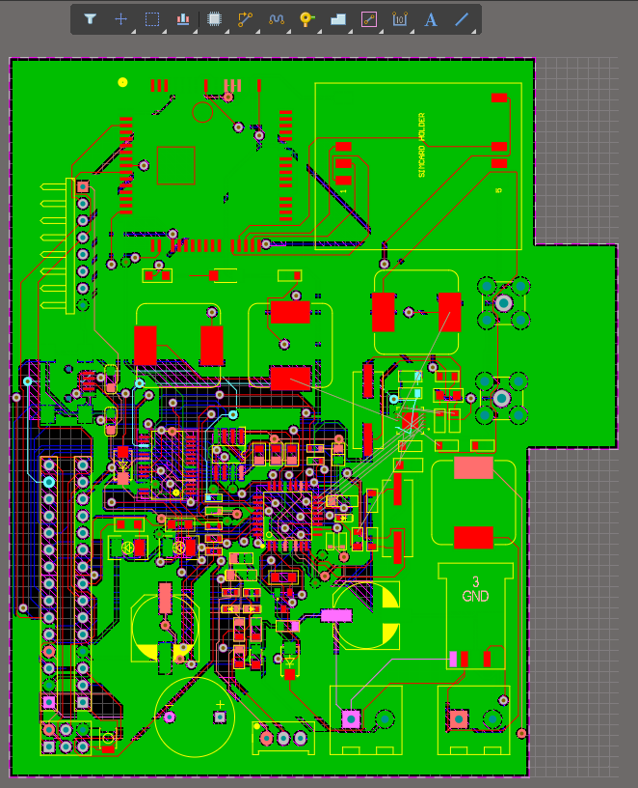
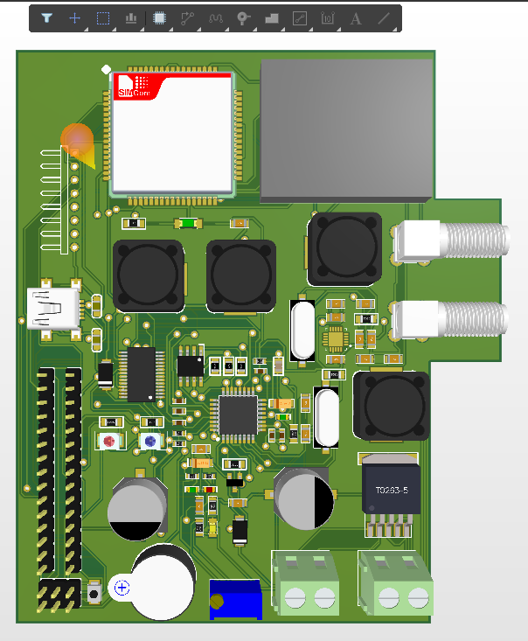

Slide 25
Kết luận có thể thấy khi xảy cháy nổ gây ra thiệt hại to lớn về vật chất, của cải, tài sản và nghiêm trọng hơn là tính mạng con người. Qua đó, việc thiết kế một thiết bị báo cháy là điều cần thiết và là vấn đề cấp tốc của chúng ta.
Đó là lý do chúng em thực hiện đề tài “Thiết kế hệ thống báo cháy kết hợp hướng dẫn chỉ lối thoát hiểm trong tòa nhà”. Tuy nhiên, do thời gian có hạn nên việc nghiên cứu chỉ dừng ở giai đoạn mô phỏng bằng các module và hướng phát triển trong tương lai có thể áp dụng vào thực tế, cụ thể là nhà ở hoặc cơ sở hạ tầng.

